Slide 1
Ozdravi Tarantule

Slide 2
Sadržaj
Opis zadatka
Pregled zahtjeva
Korišteni alati i tehnologije
Arhitektura
Organizacija rada
Iskustva

Slide 3
Članovi tima
Tara Baće- frontend, dizajn i dokumentacija
Vilim Sivec- frontend
Mia Crnolatac- frontend i dizajn
Eugen Bošnjak- backend i baza podataka
Benedicte Amelie Zorana Gabelica- dokumentacija I backend
Alan Jerbić- baza podataka i backend
Josip Pavlić- frontend I dokumentacija

Slide 4
Opis zadatka
Cilj ovog projekta je razviti programsku podršku za oblikovanje web aplikacije Ozdravi koja će korisnicima omogućiti lakšu komunikaciju s liječnicima te brži način dolaska do potvrde o bolovanju zbog bolesti djeteta. Glavna ideja je omogućiti interakciju između više instanci u zdravstvu.
Na tržištu postoji sličan proizvod, sustav e-Građani

Slide 5
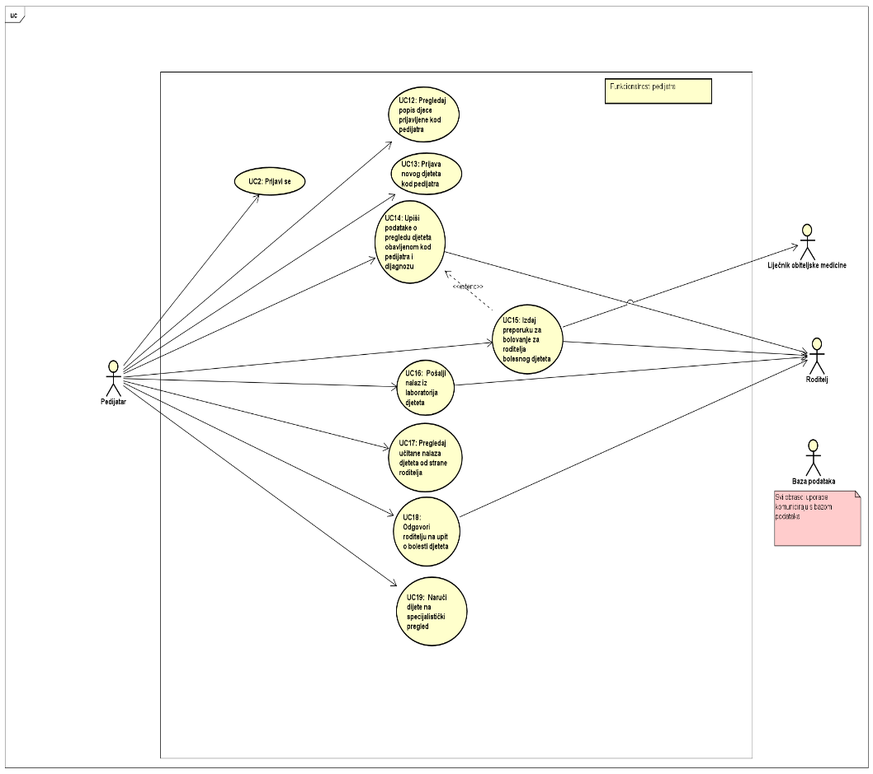
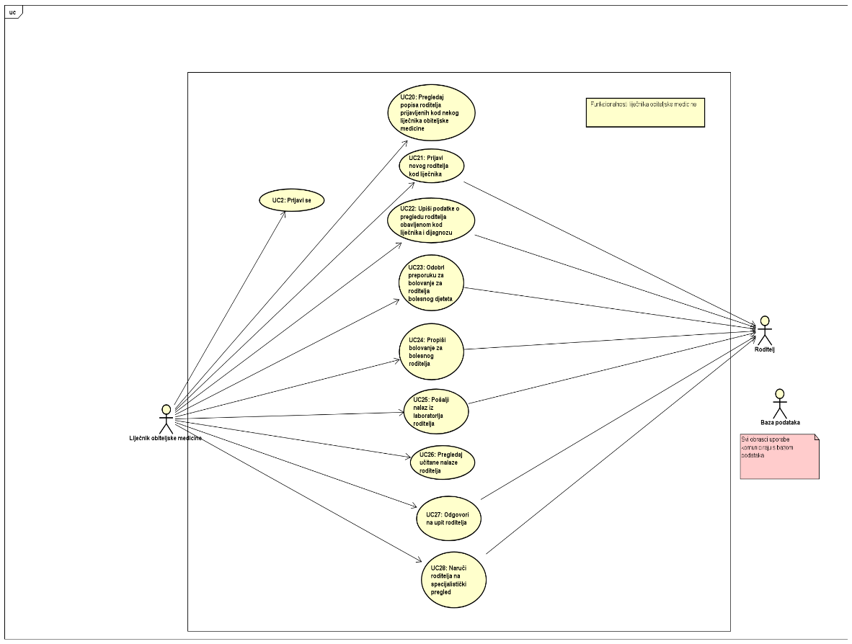
Pregled UC zahtjeva

Slide 6
Pregled nefunkcionalnih zahtjeva
Responzivnost stranice (prilagođena za rad na mobilnom uređaju, tabletu, PC-ju)
Aplikacija mora biti jednostavna za korištenje
Sučelje je pregledno i intuitivno
Sustav treba omogući istovremeni rad više korisnika
Korisnici stranici pristupaju pomoću OIB-a i korisničke lozinke
Korisnička lozinka mora sadržavati minimalno 5 znakova kako bi bila valjana
Aplikacija je na hrvatskom jeziku te podržava unos i prikaz znakova hrvatske abecede
Sustav treba biti implementiran koristeći objektno orijentirane jezike

Slide 7
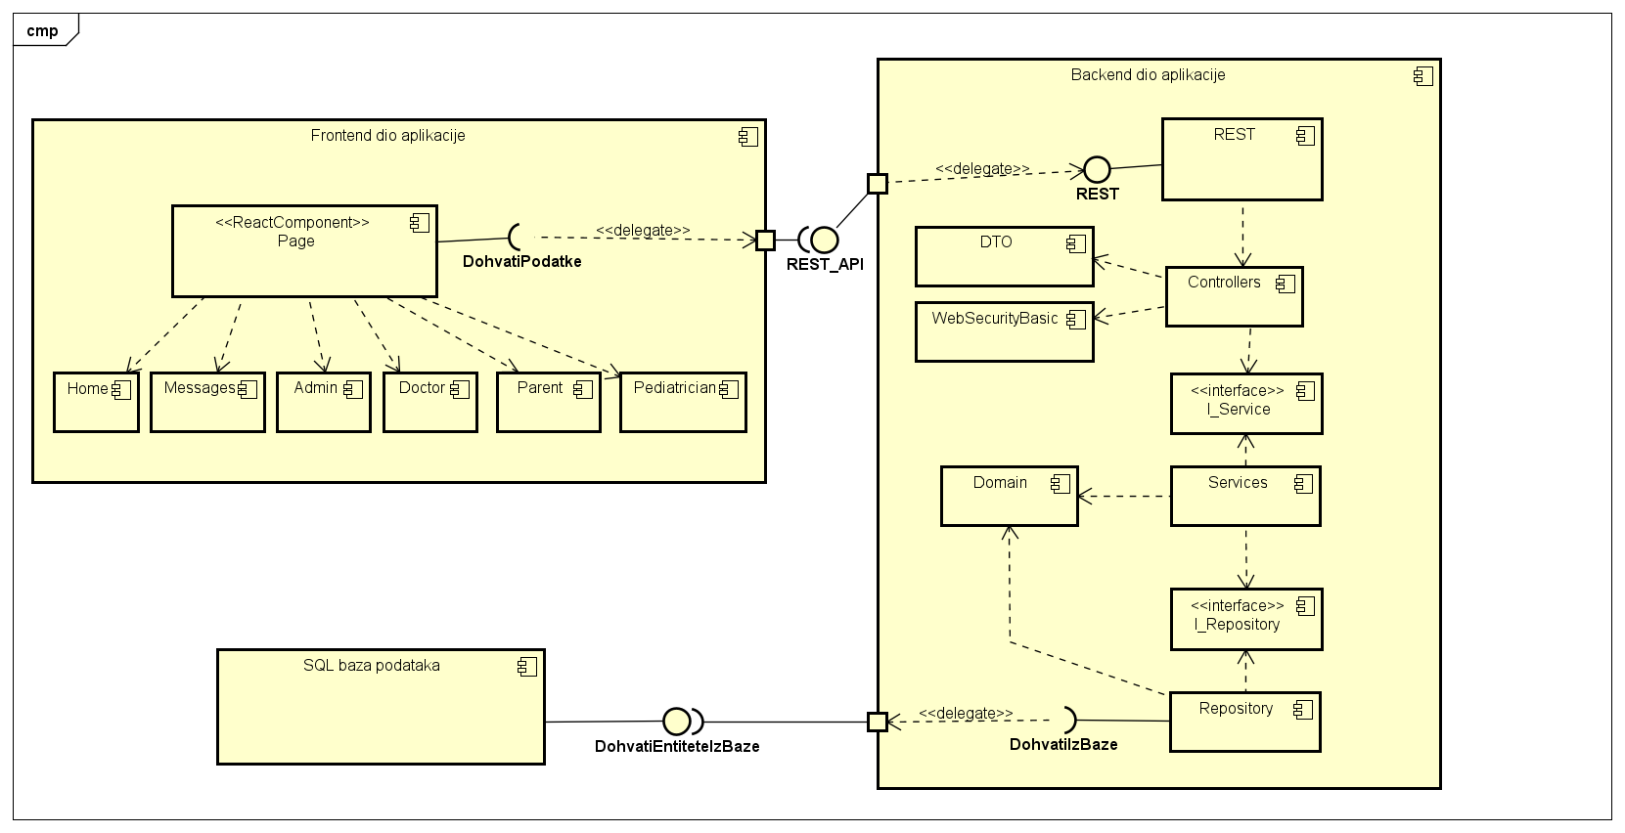
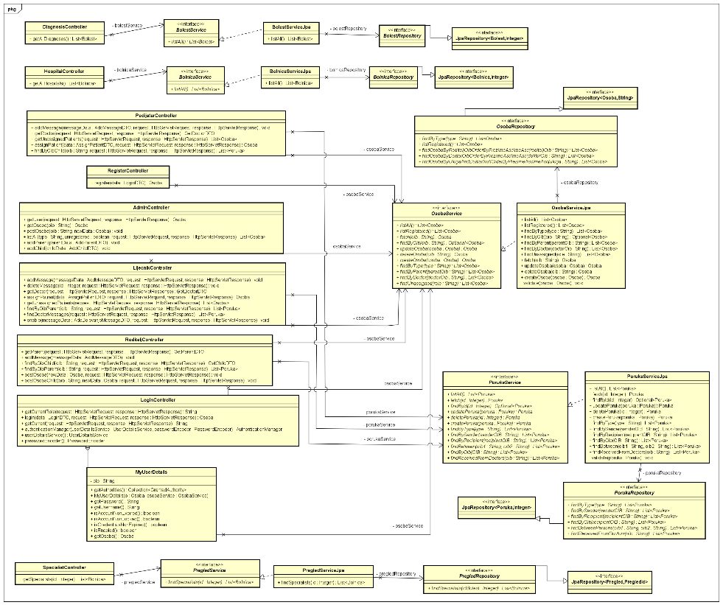
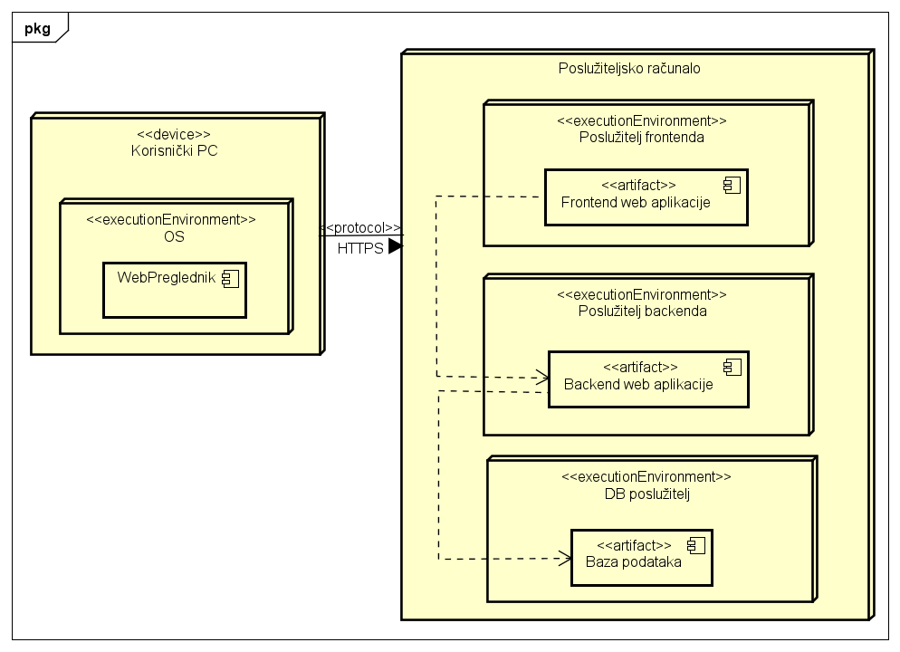
Arhitektura sustava

Slide 8
Ispitivanje sustava
Testovi su izvršeni pomoću Selenium IDE ekstenzije za Google Chrome
Provjera prijave već registriranog korisnika(UC2)
Provjera pregleda podataka već naručenog specijalističkog pregleda(UC7)
Provjera akcije propisivanja bolovanja roditelju(UC24)
Provjera izmjene osobnih podataka na stranici roditelja/djeteta(UC5)
Provjera reakcije sustava ukoliko test ne prolazi

Slide 9
Korišteni alati i tehnologije
IDE-Intellij
Frontend- React u kombinaciji s Javascriptom
Backend- Spring Boot u kombinaciji s Javom, Spring Security, Spring Data JPA, Spring Initializer
Komunikacija- whatsapp I discord
UML dijagrami-Astah
Za upravljanje različitim verzijama aplikacije- Git
Baza- Postgre sql

Slide 10
Organizacija rada
Specifikacija aktera u sustavu zajedno s definiranjem UC dijagrama I definicije baze podataka
Osmišljavanje dizajna samih stranica
Postavljanje backenda
Implementacija samih značajki
Rješavanje grešaka u kodu i testiranje same aplikacije
Deployment same aplikacije
Aplikacija je izrađena primjenjujući vodopadni model programskog inženjerstva
Raspodjela posla
Tara Baće-27 sati
Vilim Sivec- 10 sati
Mia Crnolatac- 16 sati
Eugen Bošnjak-21 sat
Benedicte Amelie Zorana Gabelica- 19 sati
Alan Jerbić- 9 sati
Josip Pavlić- 11 sati

Slide 11
Naučene lekcije
Dobili smo iskustvo rada u timu
Naučili smo sami istraživati kako implementirati određene funkcionalnosti
Dobili smo odličnu bazu znanja iz Reacta i Springboota
Naučili smo kako dokumentirati projekt
Vježbali smo „soft skills” u grupnom radu
Shvatili smo važnost dokumentiranja procesa rada

Slide 12
Kontakti članova tima
Tara Baće-tb53804@fer.hr
Vilim Sivec- vs53916@fer.hr
Mia Crnolatac- mc54018@fer.hr
Eugen Bošnjak-jp54380@fer.hr
Benedicte Amelie Zorana Gabelica- bg54324@fer.hr
Alan Jerbić- aj53897@fer.hr
Josip Pavlić- jp54380@fer.hr

